Slide 1
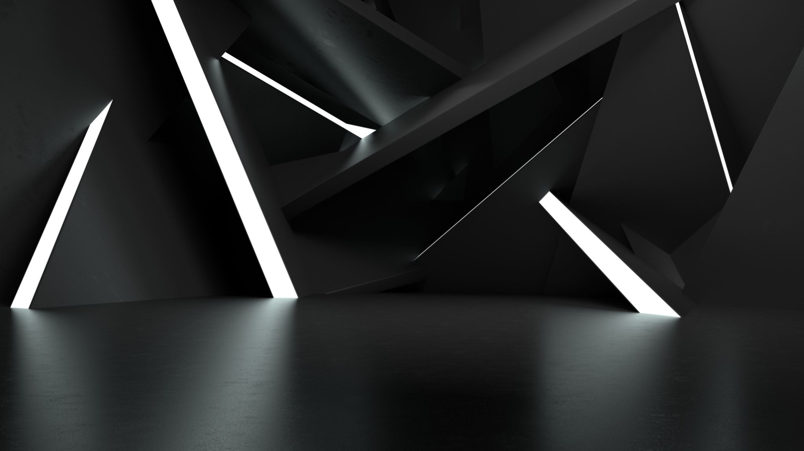
EJERCICIOS RESUELTOS Resistencia de Materiales
Unidad Temática N° 8

Slide 2
Resistencia de Materiales
La finalidad de la Resistencia de Materiales es: DISEÑAR o VERIFICAR elementos sometidos a distintos esfuerzos, de manera que cumplan los requisitos de:
RESISTENCIA: Los elementos deberán soportar cargas de diseño sin romper. RIGIDEZ: Los componentes deberán deformarse dentro de limitaciones prestablecidas.
ESTABILIDAD: Los elementos deberán encontrarse en equilibrio estable.
En base a la teoría, para la resolución de los ejercicios, se observarán las siguientes fórmulas, entre otras:
$$σ_{trabajo}^{}= \frac{N}{Ω}$$
$$ε= \frac{∆L}{L}$$
$$σ_{adm}= \frac{σ_{fl}}{ν}$$
$$\frac{P . δ_{}}{2}= U$$
$$δ_{}= \frac{σ . L}{E}= \frac{T . L}{Ω . E}$$
Aplicación de la Ley de Hooke

Slide 3
Ejercicio N° 1
a) Calcular la tensión a la que esta sometido el alambre de acero de la figura.
b) Calcular la deformación específica del alambre de acero de la figura.
c) Calcular el corrimiento del punto D.
d) ¿Si el alambre en lugar de ser de acero fuese de cobre, la deformación sería mayor, menor o igual?
Datos:
Barra AD y BC rígidas
Eac= 2100 tn/cm2
P = 2 tn
∅ = 2 cm
Ecu= 1200 tn/cm2

Slide 4
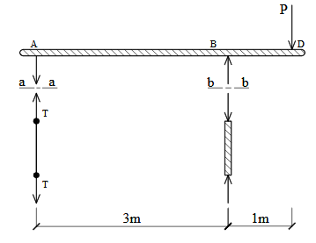
a) Cálculo de la tensión en el alambre
a1) D.C.L:
Por equilibrio del sistema
$$\sum{M_{B}=0}$$
$$P . 1 m−T . 3 m=0$$
$$T= \frac{2 T . 1 m}{3 m}$$
$$T=0,666 tn$$
Realizamos dos cortes a-a y b-b y ponemos de manifiesto las fuerzas que permiten el equilibrio de los distintos elementos que conforman el sistema

Slide 5
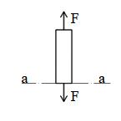
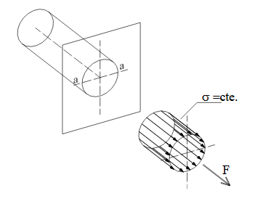
a2) Tensión en el alambre
Por condición de equilibrio del sistema tenemos, en el alambre un esfuerzo de tracción T (dado por la fuerza F). Dicho esfuerzo debe considerarse como la resultante de las fuerzas que se produce por unidad de superficie (tensiones), atento al alargamiento de las fibras respectivas. Por hipótesis de deformación se considera que todas las fibras experimentan el mismo valor de alargamiento Δl.
Si $→ ε= \frac{∆L}{L} =cte → σ=cte$
$$σ_{trabajo}^{alambre}= \frac{N}{Ω}= \frac{T}{\frac{π . ∅^{2}}{4}}$$
$$σ_{trabajo}^{alambre}=0,212 {tn}/{{cm}^{2}}$$
b)deformación especifica del alambre
$$ε_{alambre}= \frac{σ}{E_{ac}}= \frac{0,212 {tn}/{{cm}^{2}}}{2.100 {tn}/{{cm}^{2}}}$$
$$ε_{alambre}=1,0095 x {10}^{−4}$$

Slide 6
c) Corrimiento del punto D
Debido a la carga exterior P, la barra AD rígida, pasa de la posición horizontal a la posición A’D’.
Gira un ángulo θ
Por relación de triángulos
$$δ_{A}= δ_{alambre}$$
$\frac{δ_{D}}{1 m}= \frac{δ_{alambre}}{3 m} → δ_{D}= \frac{δ_{alambre} . 1 m}{3 m}= \frac{1}{3} . δ_{alambre}$ (1)
Como: $\frac{σ}{E}= \frac{δ}{L} → δ_{alambre}= \frac{σ_{alambre } . L_{alambre}}{E_{alambre}}$
Reemplazando en (1) tenemos:
$$δ_{D}= \frac{1}{3} . \frac{σ_{alambre } . L_{alambre}}{E_{alambre}}$$
$δ_{D}= \frac{1}{3} . \frac{0,212 {tn}/{{cm}^{2} }. 200 cm}{2.100 {tn}/{{cm}^{2}}}$
$$δ_{D}=0,00673 cm$$

Slide 7
c) Alambre de acero vs. alambre de cobre (Deformación)
Si el material del alambre fuese cobre en vez de acero, analizando la expresión ε = s/E, vemos que como la tensión (s) a que está sujeto el alambre es independiente del material, la deformación específica varía solamente con el módulo elasticidad y su relación es inversamente proporcional (a mayor E menor ε). De este análisis consideramos que:
$$E_{cu} < E_{ac} → ε_{cu} > ε_{ac}$$
Interpretación gráfica:
Si dibujamos la parte elástica del diagrama s-ε de los dos materiales tenemos:
módulo de Young;
$$tg α= \frac{σ}{ε}=E$$
$$E_{cu} < E_{ac}$$
$$ε_{cu} > ε_{ac}$$

Slide 8
Ejercicio N° 2
Dado el sistema del Ejercicio N°1, determinar el máximo valor que puede tomar P para una sadm = 1,4 tn/cm²
y φ = 2 cm.
1 - D.C.L.

Slide 9
2 - Determinación del P máximo admisible
Como se pide hallar el valor máximo de P teniendo en cuenta la tensión admisible del material, dicho valor de carga (P admisible) debe ser calculado en función de que la tensión de trabajo en el alambre llegue a 1,40 tn/cm², o sea:
$$\frac{P_{adm}}{3 . Ω_{alambre}}= σ_{adm}$$
$$σ_{máx. trabajo}= σ_{adm}$$
$$P_{adm}= σ_{adm} . 3 . Ω_{alambre}{ P}_{adm}= 1,4 {tn}/{{cm}^{2}} . 3 . \frac{π . {(2 cm) }^{2}}{4}$$
$$P_{adm}=13,2 tn$$

Slide 10
Ejercicio N° 3
Dado el sistema del Ejercicio N°1, dimensionar el alambre de acero con un coeficiente de seguridad ν=3.
Datos:
s_{fl} = 2,4 tn/cm2
P = 5tn

Slide 11
Dimensionamiento
Para dimensionar el alambre consideremos como condición de resistencia que la tensión de trabajo no supere la tensión admisible del acero.
$$σ_{trabajo} ≤ σ_{adm}$$
En este caso como nos da como dato la tensión de fluencia del material y el valor del coeficiente de seguridad:
$$σ_{adm}= \frac{σ_{fl}}{ν}= \frac{2,4 {tn}/{{cm}^{2}}}{3}=0,80 {tn}/{{cm}^{2}}$$
$$\frac{P}{3 . Ω_{alambre}} ≤ σ_{adm } → \frac{π . ∅^{2}}{4} ≥ \frac{P}{3} . \frac{1}{σ_{adm}}$$
$$∅ ≥ \sqrt{\frac{4 . P}{3 . π . σ_{adm}}} =1,64 cm$$
En locales comerciales la oferta de barras de acero viene dada por los siguientes diámetros:
6mm; 8mm; 10mm; 12mm; 16mm; 20mm; 25mm.

Slide 12
- 1^{ra} opción: adoptamos una barra de ∅=16 mm, la tensión de trabajo será:
$$σ_{trabajo}= \frac{1,667 tn}{2,01 {cm}^{2}} ≅0,83 {tn}/{{cm}^{2}} > σ_{adm}$$
- 2^{da} opción: adoptamos una barra de ∅=20 mm, la tensión de trabajo será:
$$σ_{trabajo}= \frac{1,667 tn}{3,14 {cm}^{2}} ≅0,53 {tn}/{{cm}^{2}} ≪ σ_{adm}$$
La primera opción nos lleva a superar el valor de la tensión de referencia (sadm) dada como dato para el dimensionado. En porcentaje, la diferencia seria:
$$ε= \frac{0,83−0,80}{0,80} . 100=3,75 \%$$
Con la segunda opción, la tensión de trabajo es sensiblemente menor al valor de referencia: estaríamos sobredimensionando la pieza.
El calculista proyectista, basándose en su experiencia puede en determinados casos y en bajos porcentajes, superar la tensión admisible. En esta oportunidad podemos señalar que él ε < 5% puede ser admitido.
En base a lo expuesto se adopta para la barra el φ = 16mm.

Slide 13
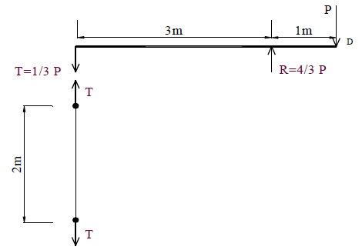
Ejercicio N° 4
a) Calcular la energía de deformación acumulada en el sistema del Ejercicio Nº 1.
b) Calcular el corrimiento del punto D utilizando el concepto de trabajo.
D.C.L

Slide 14
a) Energía de deformación acumulada en el sistema.
Como el alambre es el único elemento que se deforma por causa de la carga exterior P, la energía se acumula solo en él, y será:
$$U= \frac{T . δ_{al}}{2}$$
Como: $δ_{alambre}= \frac{σ . L}{E_{ac}}= \frac{T . L}{Ω_{ac} . E_{ac}}$
$$→ U= \frac{1}{2} . \frac{T^{2}}{ Ω_{alambre} . E_{ac}} . L$$
$$U= \frac{1}{2} . \frac{{\left(2 tn\right)}^{2} . 4}{3^{2} . π . {\left(2 cm\right)}^{2} . 2.100 {tn}/{{cm}^{2}}} . 200 cm$$
$$U=6,74 x {10}^{−3} tn.cm$$

Slide 15
b) Corrimiento del punto D
El trabajo realizado por la carga P a lo largo del desplazamiento dD es igual a la energía de deformación acumulada en el sistema.
$$W=U$$
$$\frac{P . δ_{D}}{2}= U → δ_{D}= \frac{2 . U}{P}$$
$$δ_{D}=\frac{2 . 6,74 x {10}^{−3} tn.cm}{2 tn}=6,74 x {10}^{−3} cm$$
La carga se aplica gradualmente de 0 al valor final de P, por lo tanto, el trabajo realizado por P es igual a la superficie rayada.

Slide 16
Ejercicio N° 5
El sistema de la figura se halla sometido a la carga P. Determinar si la barra AB rígida rota o se mantiene horizontal. En el caso que rote, calcular el ángulo de giro.
Datos:
Barra AB rígida
Ω1 = Ω2 = 3,14 cm²
E1 = 4 . E2 = 2000 tn/cm²
a = L/4
P = 5 tn

Slide 17
1-D.C.L
2- Análisis de las deformaciones
Para ver si la barra AB rota hacemos el siguiente análisis;
1) Si d1 = d2 la barra se mantiene horizontal
2) Si d1 $≠$ d2 la barra rota
$$T_{1}= T_{2}$$
Como:
$$δ_{1}= \frac{σ . L}{E}= \frac{T . L}{Ω . E}$$
y tenemos que:
$l_{1}= l_{2}$
$$Ω_{1}= Ω_{2}$$
pero E1 $≠$ E2 entonces la barra rota y como
$$E_{1 }> E_{2} → δ_{1} < δ_{2}$$

Slide 18
La posición final de la barra será A’B’:
$$δ_{1}= \frac{P . L}{2 . Ω . E_{1}}$$
$$δ_{2}= \frac{P . L}{2 . Ω . E_{2}}$$
$$tg θ= \frac{δ_{2}− δ_{1}}{2 . a}= \frac{P . L}{2 . Ω . 2 . a} . \left(\frac{1}{E_{2}}− \frac{1}{E_{1}}\right)$$
$$\frac{2,5 tn . 20 cm}{3,14 {cm}^{2} . 100 cm} . \left(\frac{1}{500}− \frac{1}{2.000}\right)\frac{{cm}^{2}}{tn}$$
$$tg θ=2,338 x {10}^{−4}$$
$$θ=0° 0´ 0,86´´$$

